Slide 1
Формирование математических представлений у детей дошкольного возраста в игровой деятельности
Берлина О.С., воспитатель МАДОУ№169,г. Тюмень
«Без игры нет, и не может быть полноценного умственного развития. Игра – это огромное светлое окно, через которое в духовный мир ребенка вливается живительный поток представлений, понятий. Игра – это искра, зажигающая огонек пытливости и любознательности».
В.А. Сухомлинский.

Slide 2
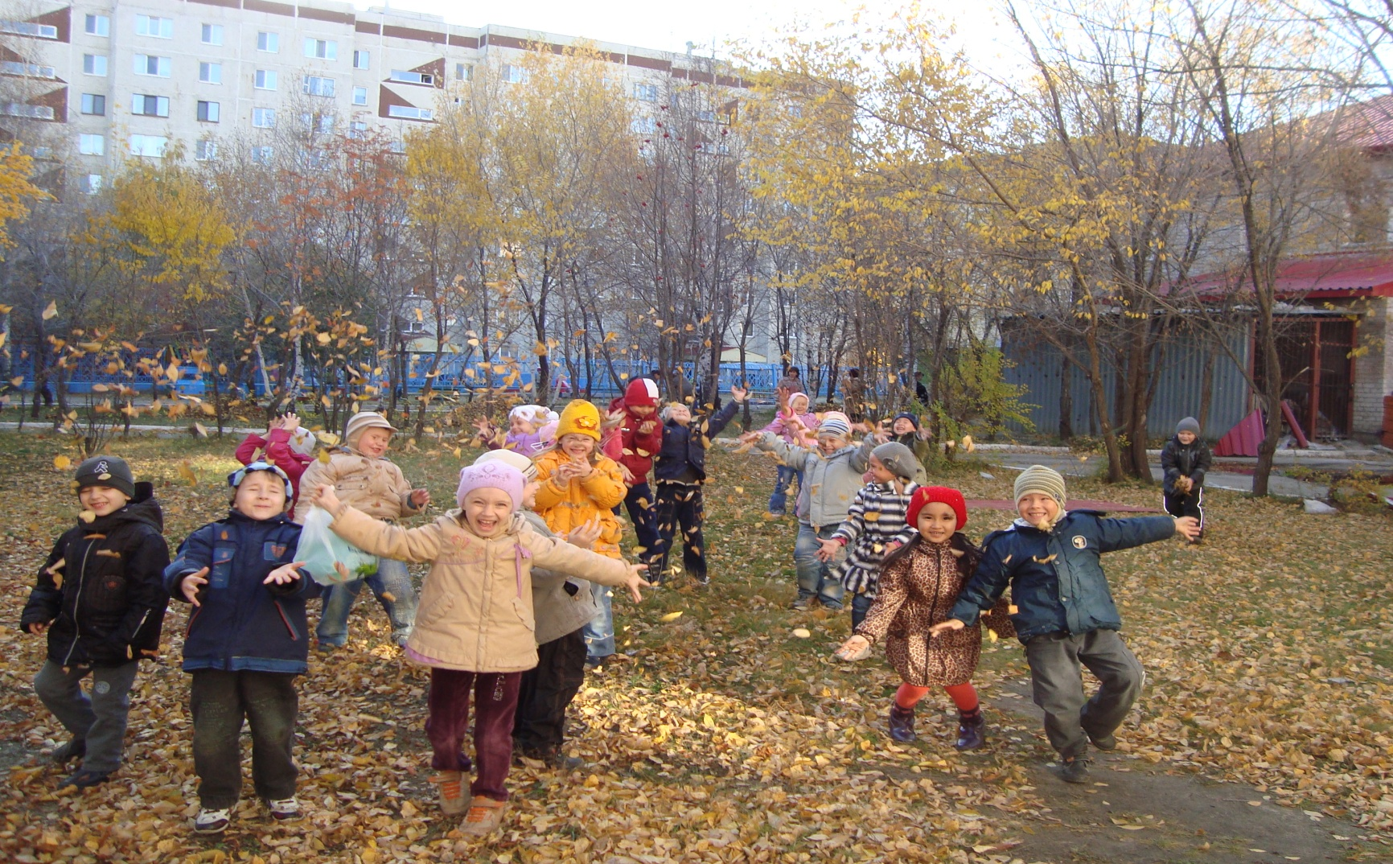
Игра – наиболее доступный для детей вид деятельности, способ переработки полученных из окружающего мира впечатлений, знаний. В игре ярко проявляются особенности мышления и воображения ребенка, его эмоциональность, активность.

Slide 3
Актуальность
Математика — это мощный фактор интеллектуального
развития ребенка, формирование его познавательных и творческих способностей
От эффективности математического развития ребёнка в дошкольном возрасте зависит его успешность обучения математике в начальной школе.

Slide 4
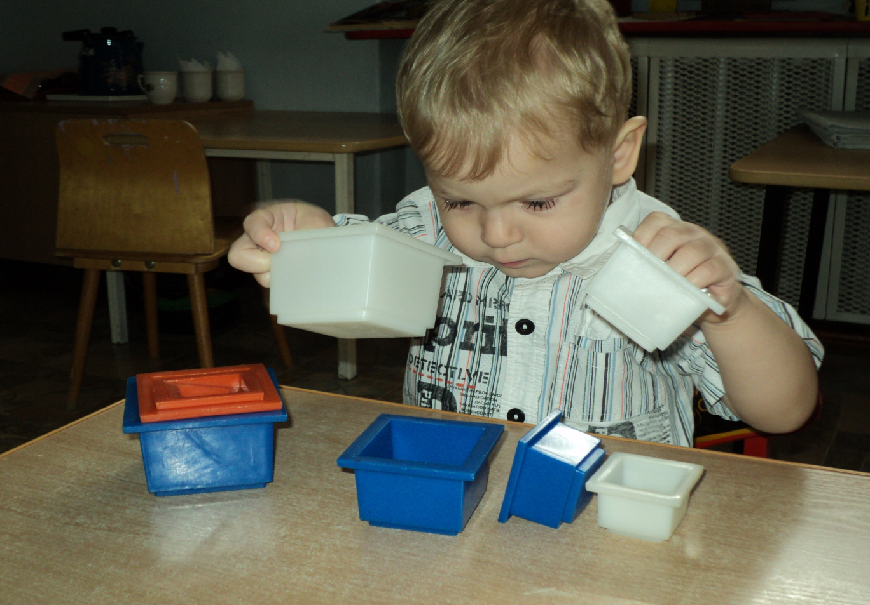
Цель моей работы - развитие математических способностей и логического мышления детей через игровую деятельность.

Slide 5
Для достижения результата
развитие элементарных математических представлений;
развитие доказательной речи
развитие логического мышления детей;
развитие мелкой моторики руки;
развитие внимания, памяти;
развитие познавательной активности
развитие навыков классификации предметов по родовым и видовым понятиям;

Slide 6
Формы работы с детьми:
непосредственно образовательная деятельность;
игровая деятельность;
математические праздники и досуги.

Slide 7
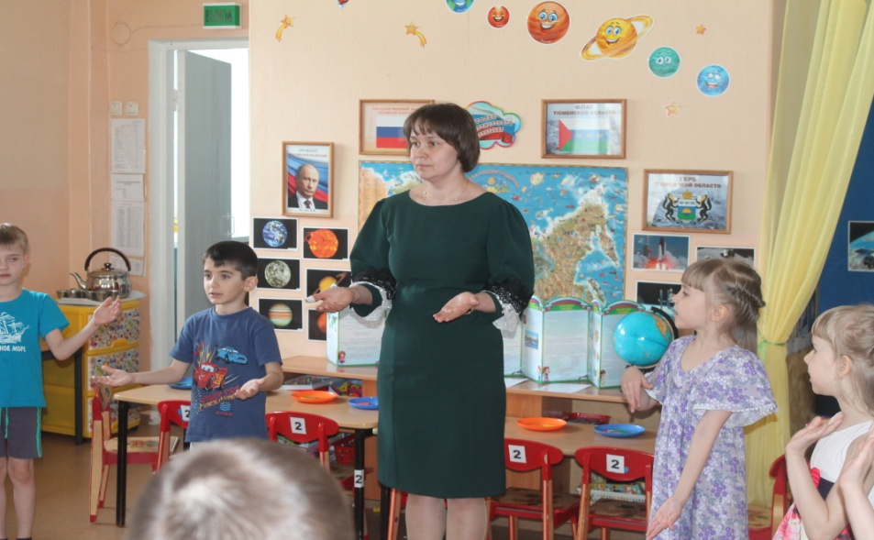
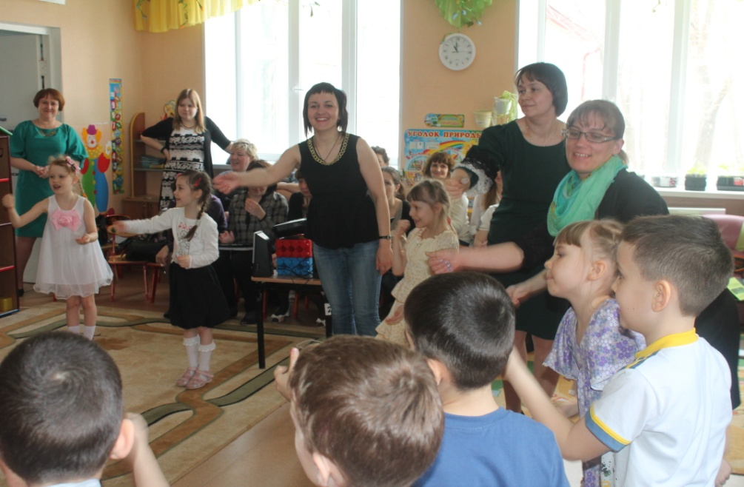
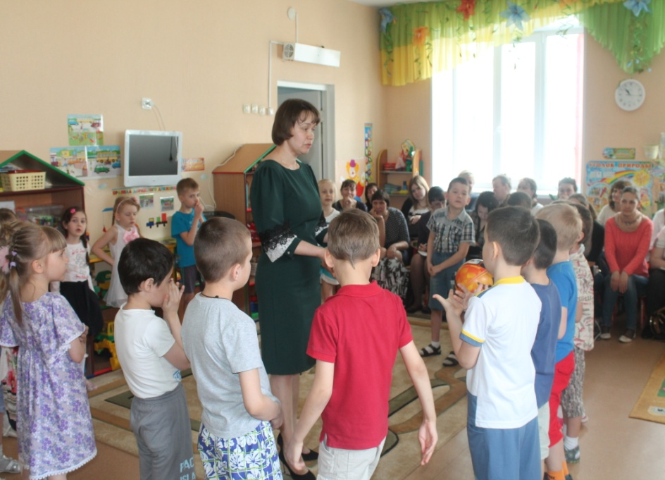
подвижные игры по математическому развитию, физминутки, математические загадки

Slide 8
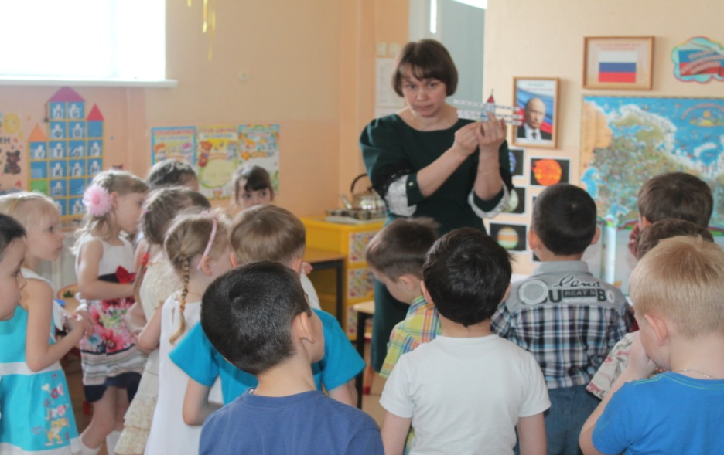
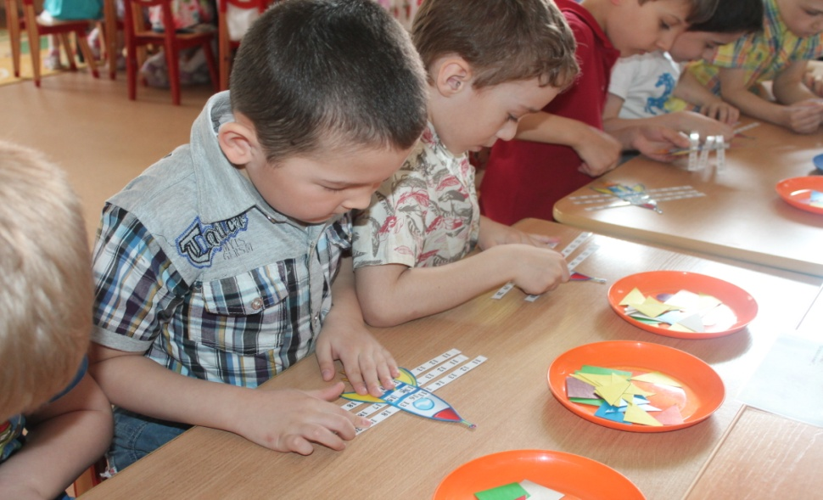
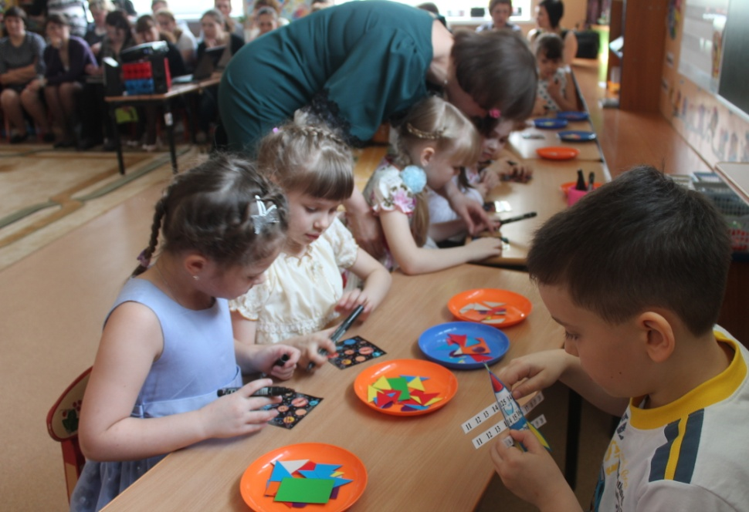
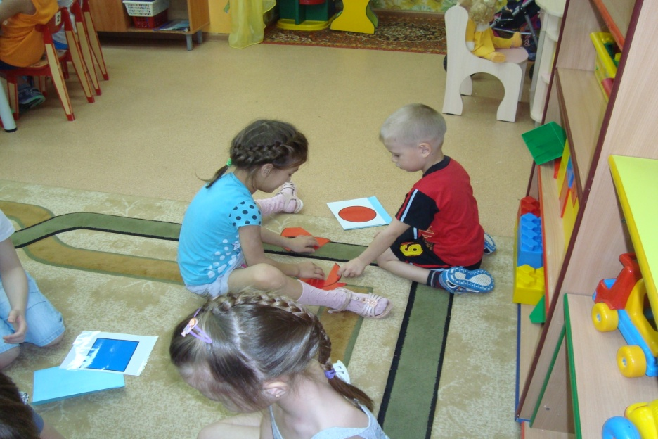
Головоломки развивают у детей умение самостоятельно осуществлять поиск способов решения.

Slide 9
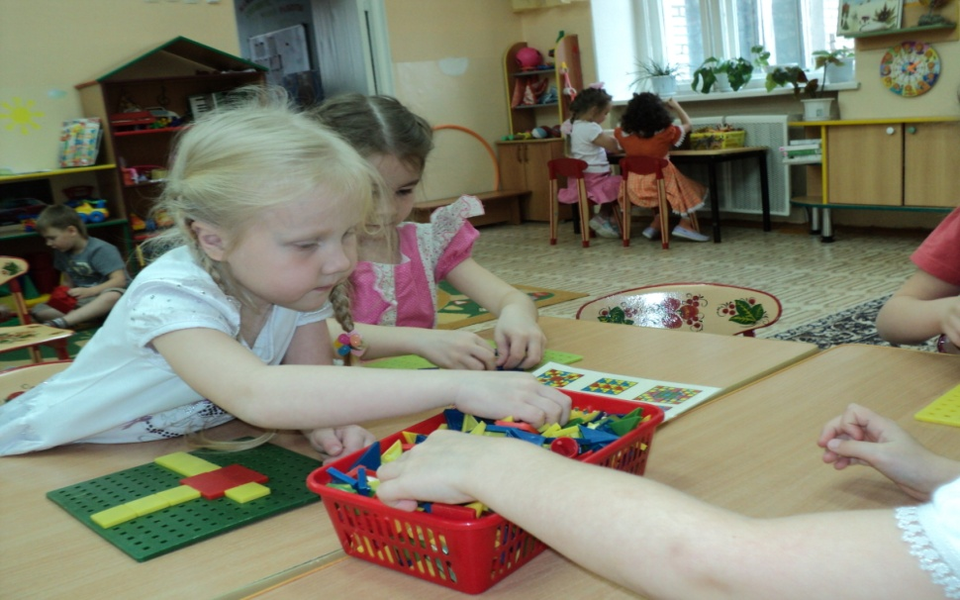
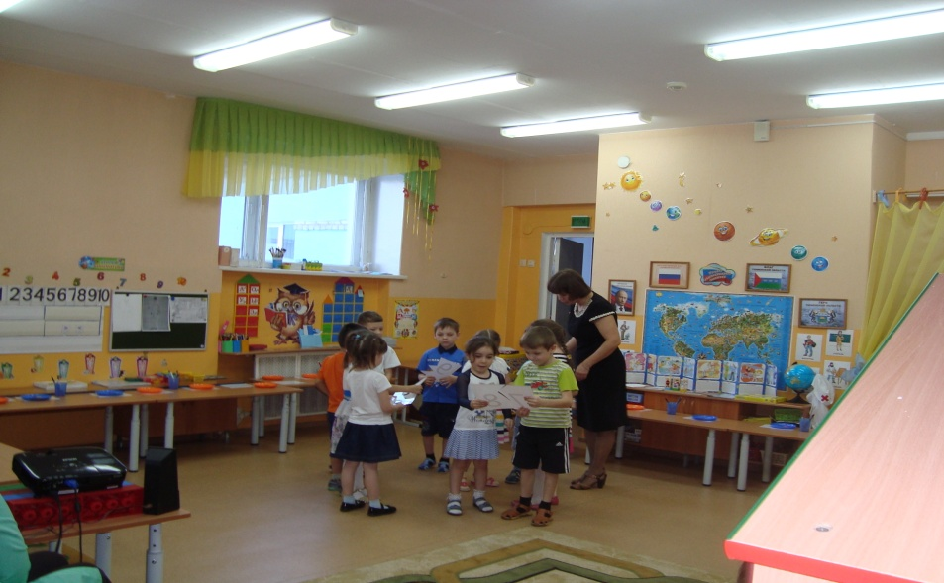
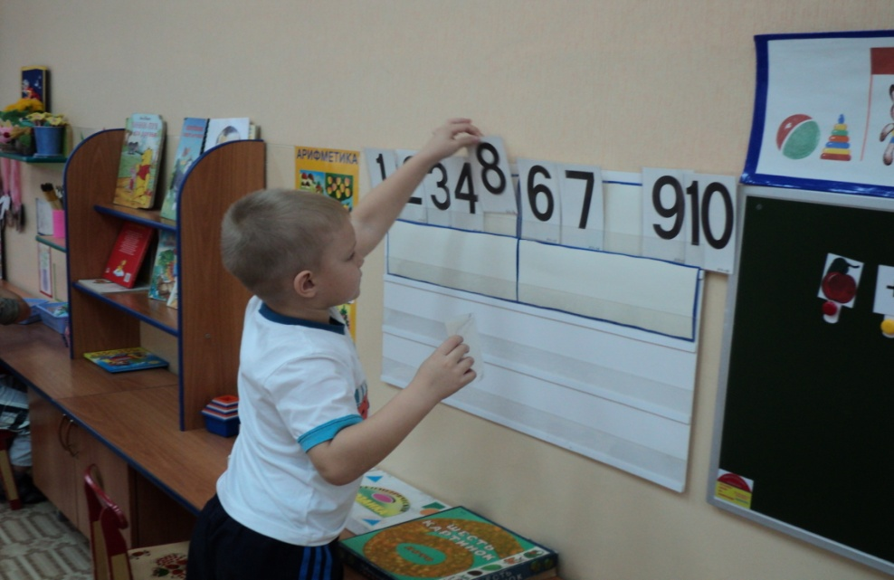
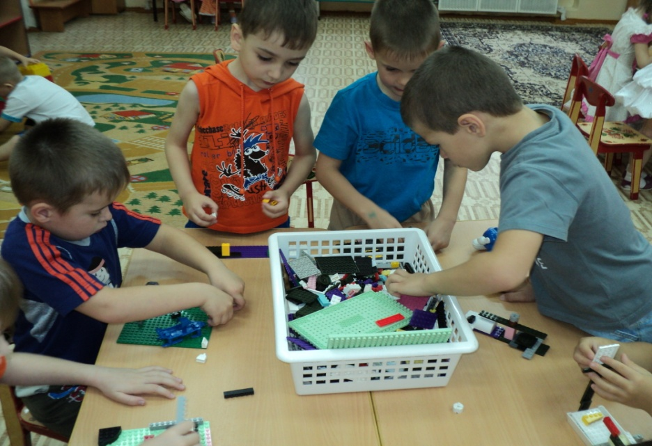
использую различные игры, которые направлены на развитие интеллектуальных операций и логического мышления.

Slide 10
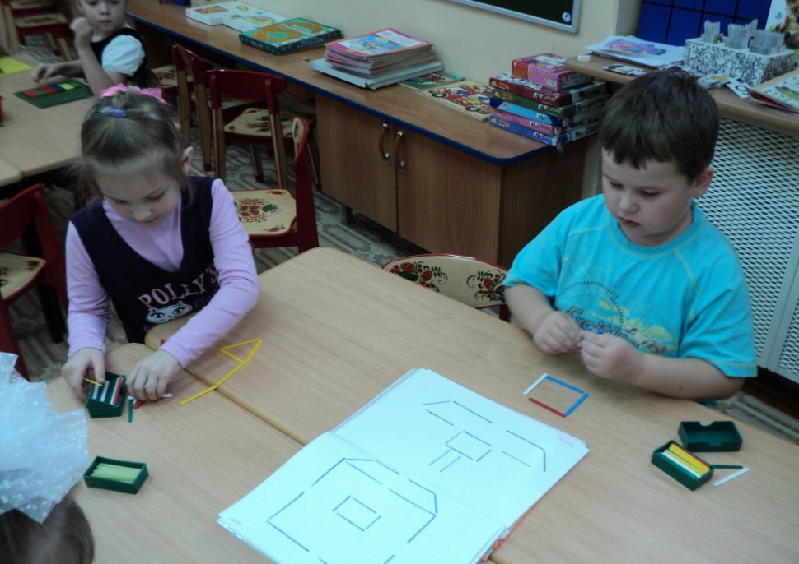
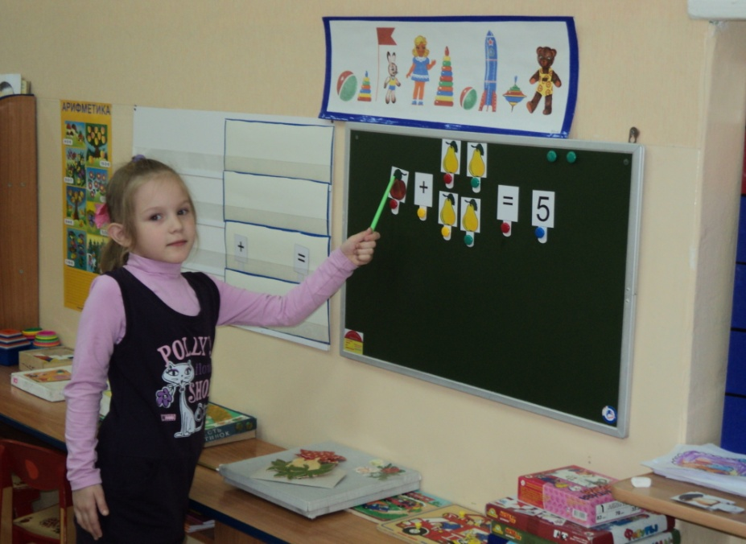
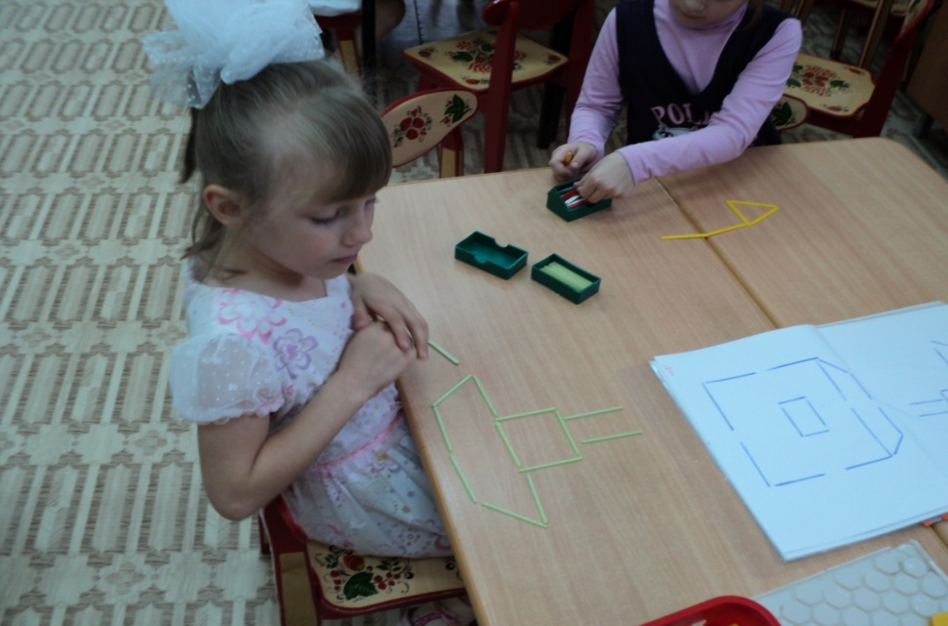
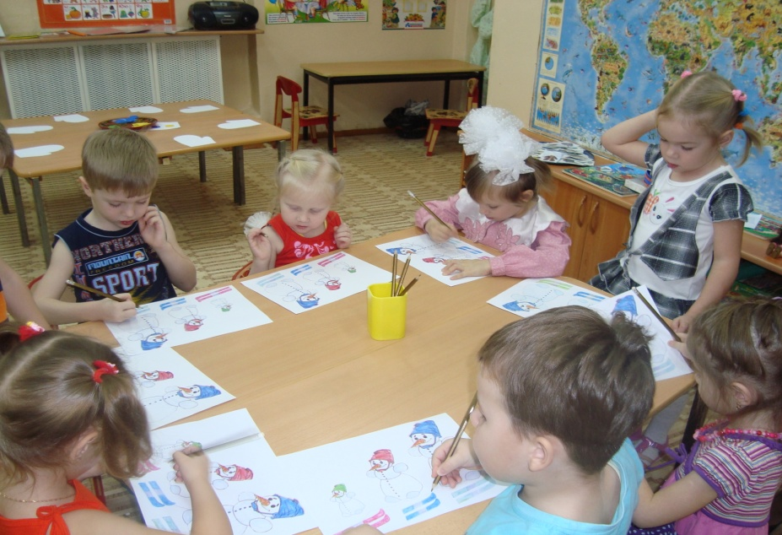
Огромную радость доставляют детям задачи на сообразительность

Slide 11
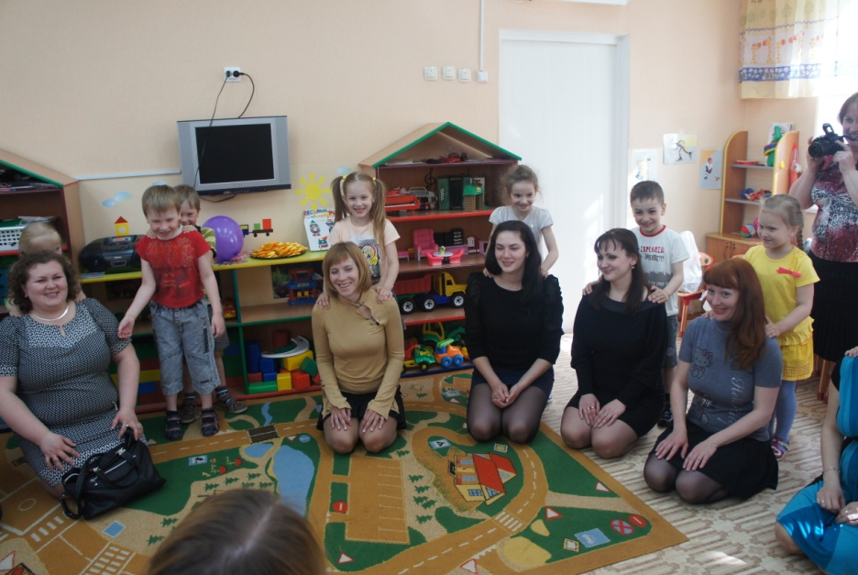
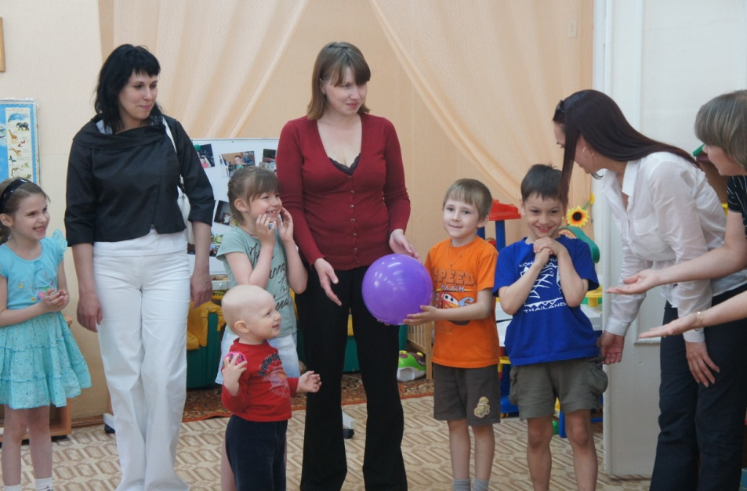
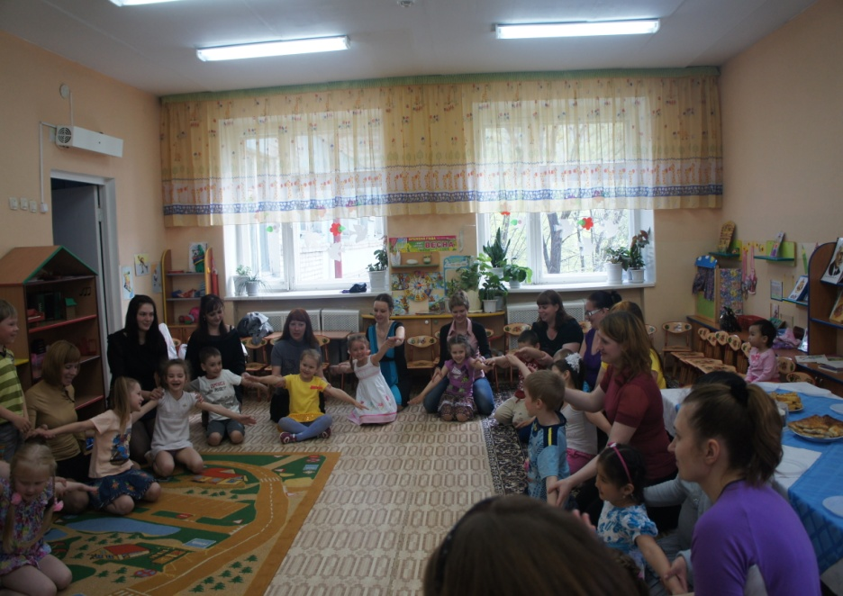
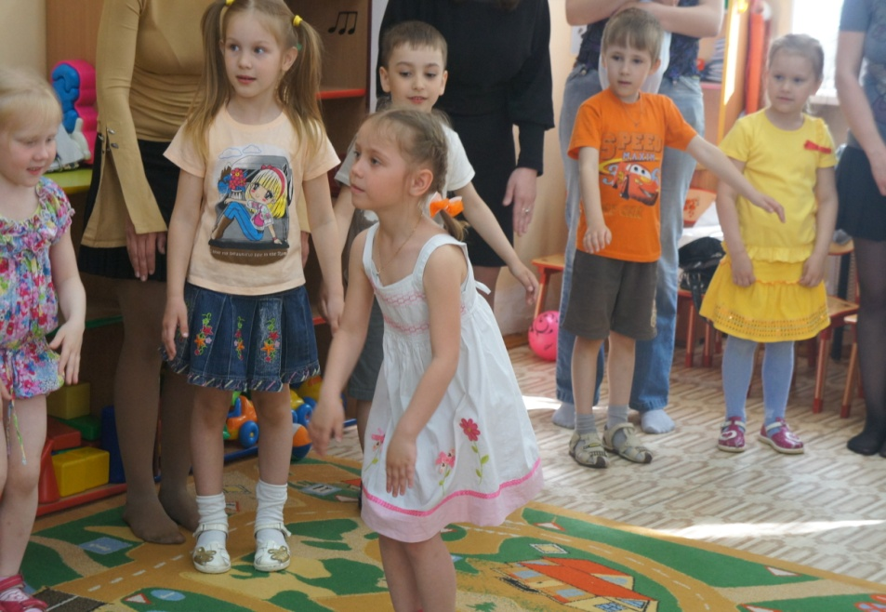
Не менее важным условием формирования элементарных математических представлений у детей является активное участие в образовательном процессе родителей.

Slide 12
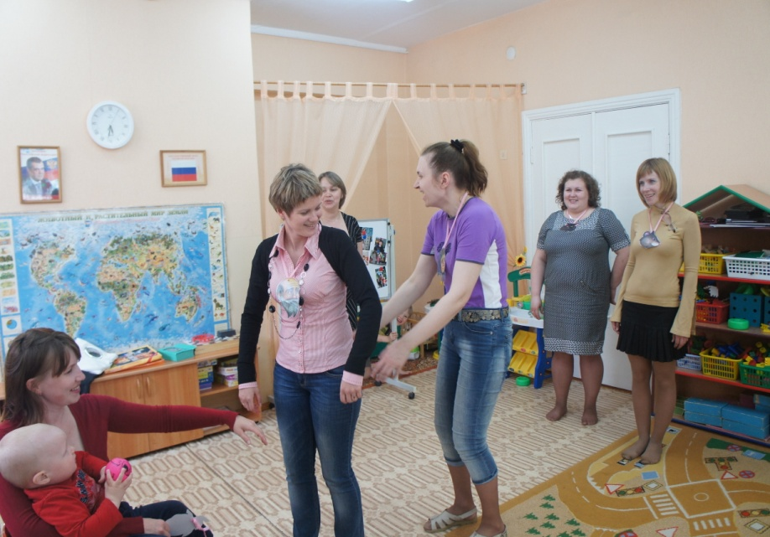
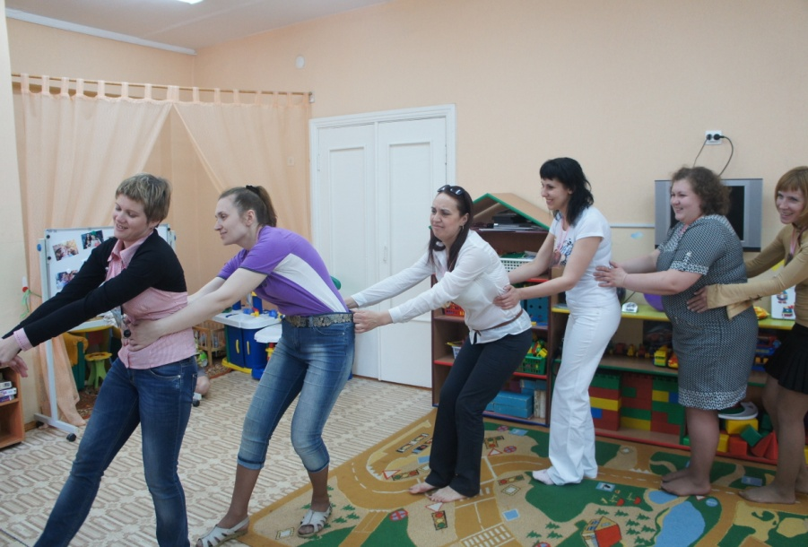
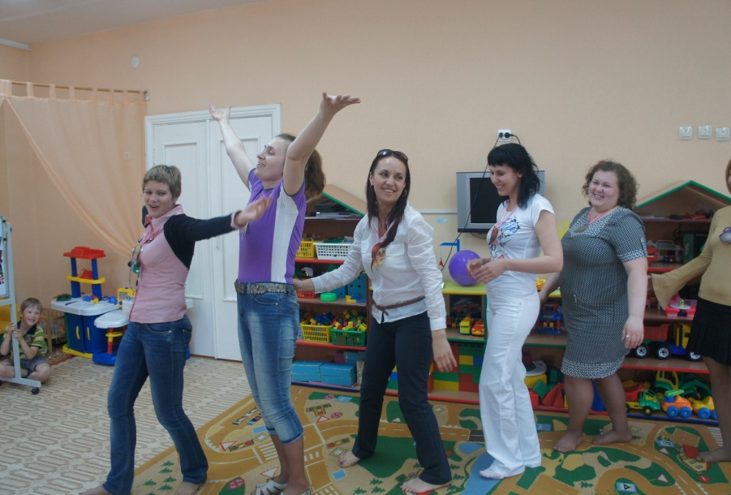
Родительские собрания проводятся в нетрадиционной форме.

Slide 13
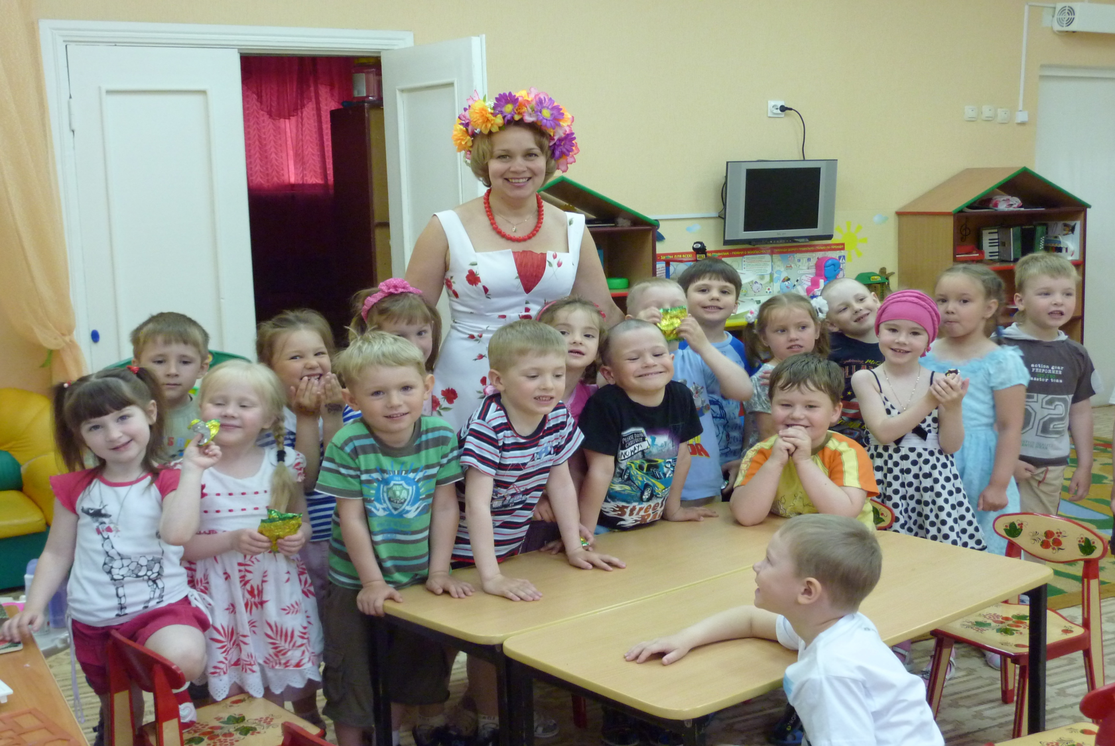
Спасибо за внимание.
До новых встреч.

